Slide 1

Conteniendo la diversión
By ToneyGlobe

Slide 2
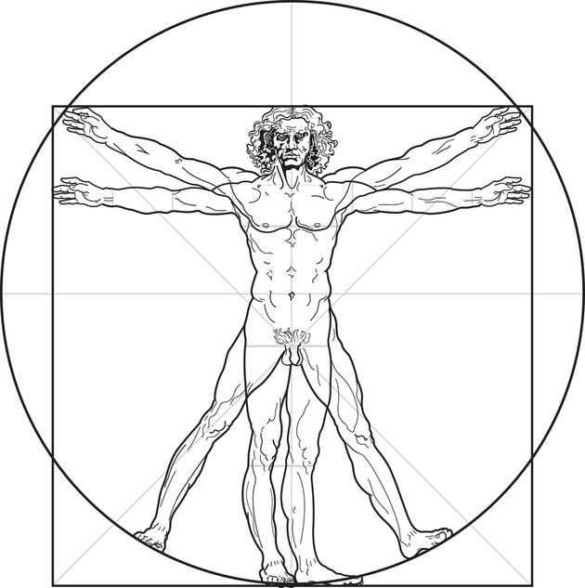
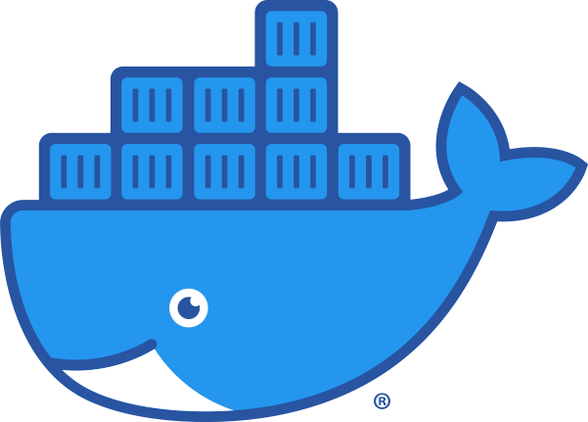
¿Docker y Yo?
¿Qué es Docker?
¿Docker vs VM?
¿Qué beneficios tiene?
¿Por qué debería aprender Docker?
¿Es difícil?
¿Por qué es tan popular?

Slide 3
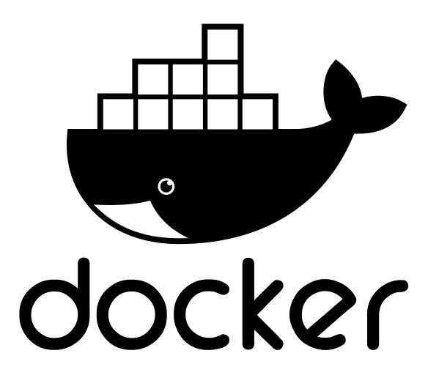
¿Qué es Docker?
Es una herramienta que permite desplegar aplicaciones en contenedores, de forma rápida y portable.
¿Eh?
Aplicaciones de bolsillo
Desplegar y escalar aplicaciones
Destruir y recrear

Slide 4
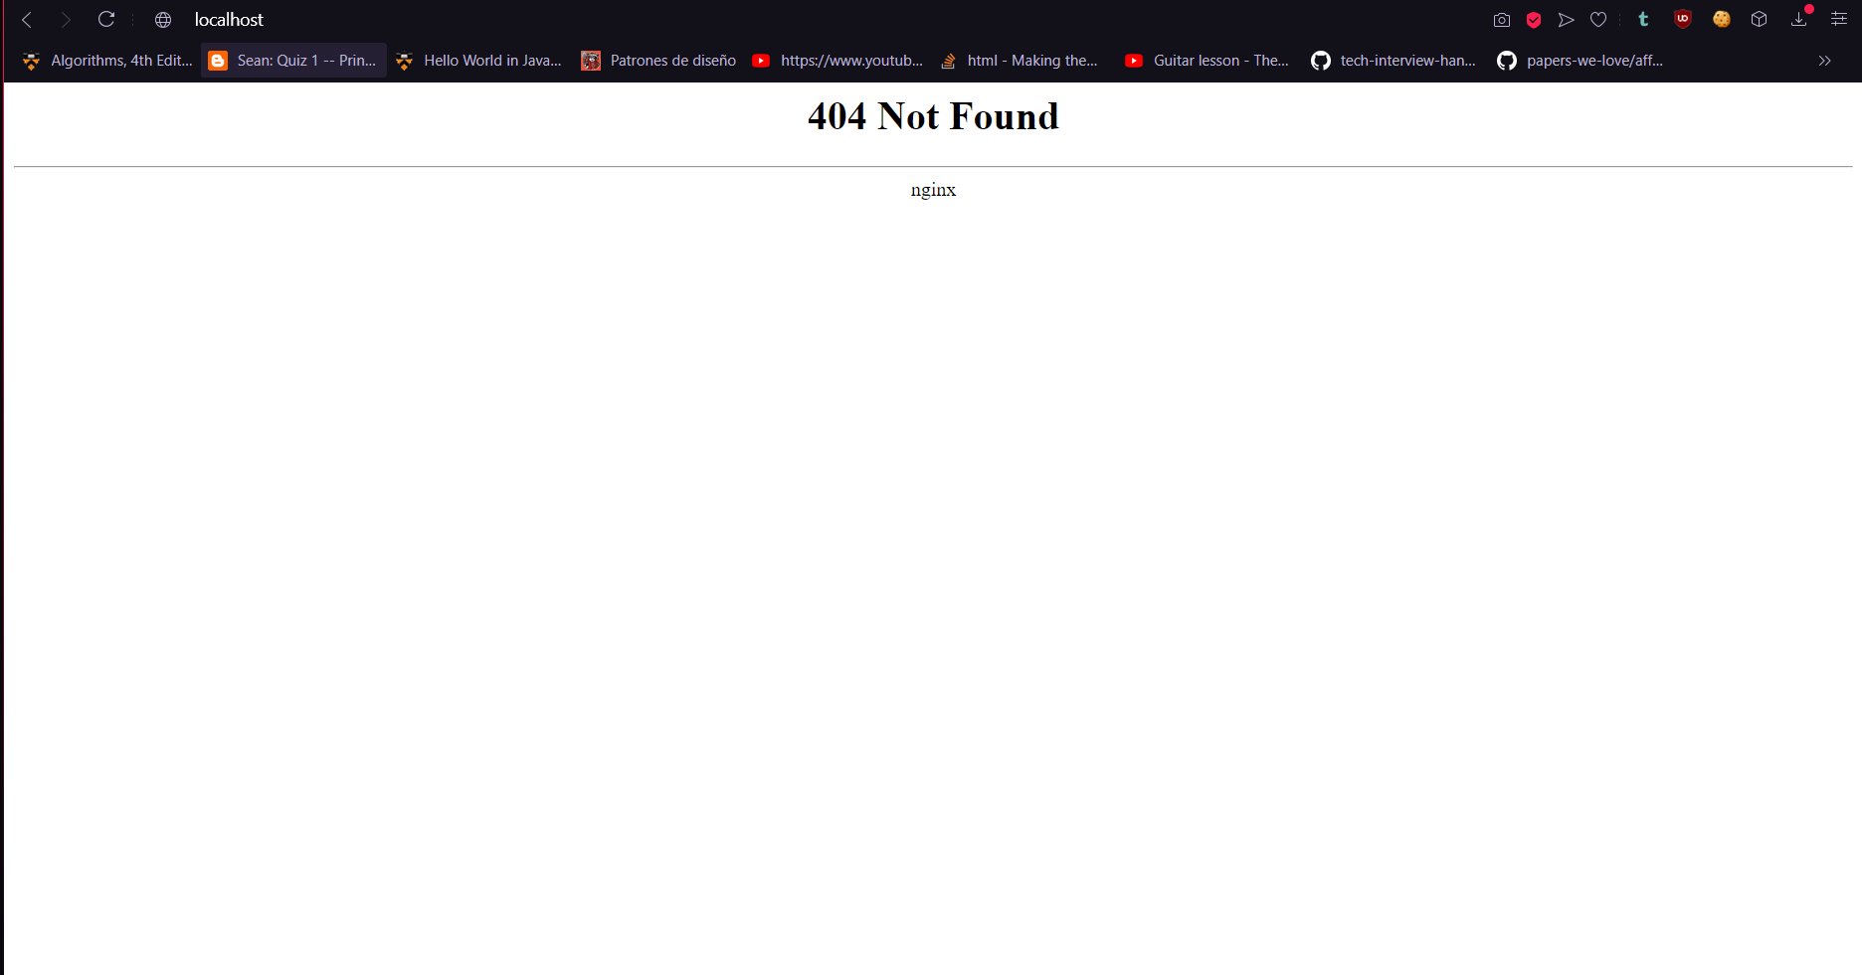
Ejemplo
Con el commando:
docker run –d –p 80:80 nginx

Slide 5
Arquitectura de Docker
Docker Host -> ¿Dónde vive Docker?
Contenedor
Imagen
Volúmenes
Redes
Utilidades
Docker CLI - Client
Interacción
Rest API
Intermediario
Docker Daemon - Server
El que presta el servicio

Slide 6


Imágenes Y Contenedores
Imagen
Paquete con lo necesario para crear y correr una aplicación
Contenedores
Ejecución de las imágenes

Slide 7


Una analogía
Imágenes
Contenedores

Slide 8
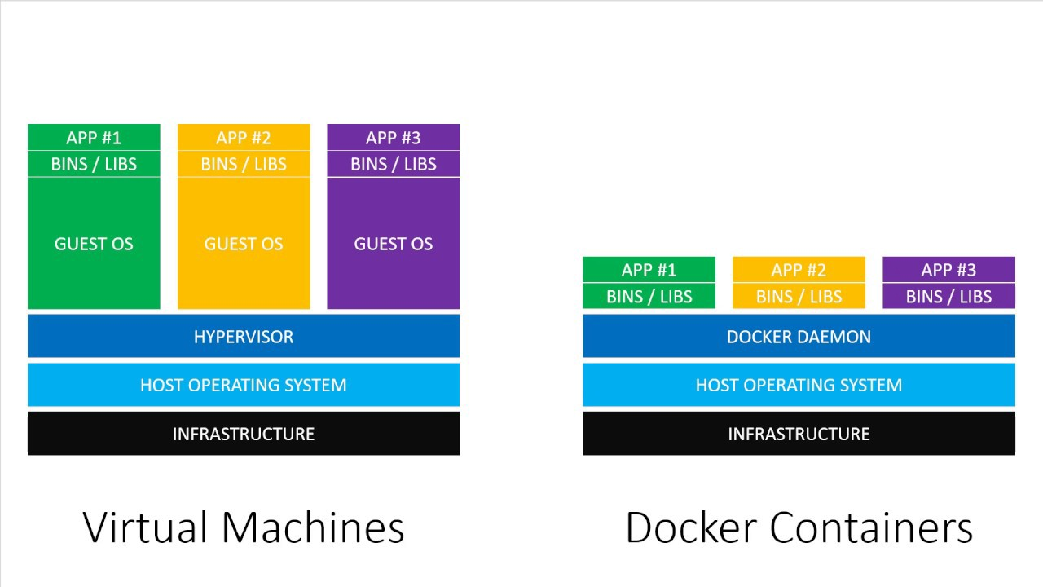
Docker vs vm

Slide 9

Docker Images

Slide 10
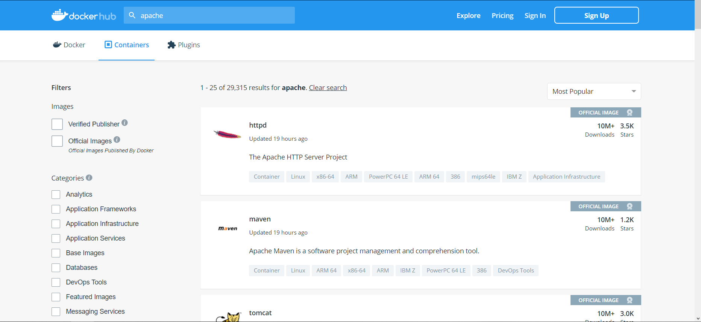
Imágenes oficiales
Docker Hub
https://hub.docker.com

Slide 11
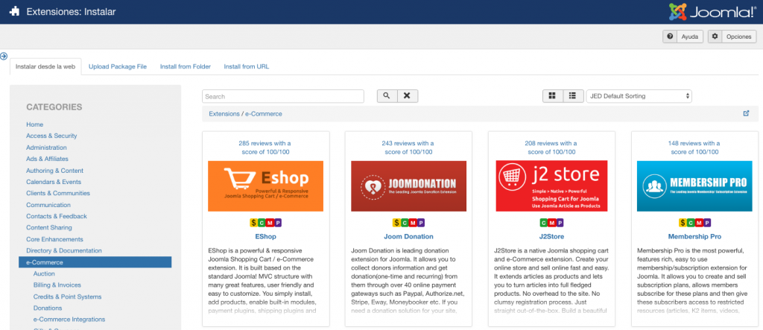
Imágenes oficiales
Vamos a ponerlo a prueba
- docker pull miguelsr12/test
- docker run -p 8081:80 -d miguelsr12/test

Slide 12
Comandos
FROM – Desde que imagen me baso
RUN – Ejecutar lineas de commando
COPY – Copiar archivos
ADD – Copiar archivos, pero se pueden URL y tar
ENV – Agregar una variable de entorno
WORKDIR – Directorio dentro del que se trabajará
EXPOSE – Abrir un puerto
LABEL – Metadata
USER – Que usuario ejecuta
VOLUME – Crear data persistente
CMD – Aquello que mantiene vivo al contenedor/Lo primero que corre

Slide 13
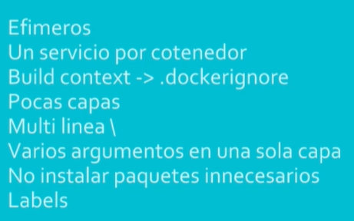
Buenas prácticas

Slide 14
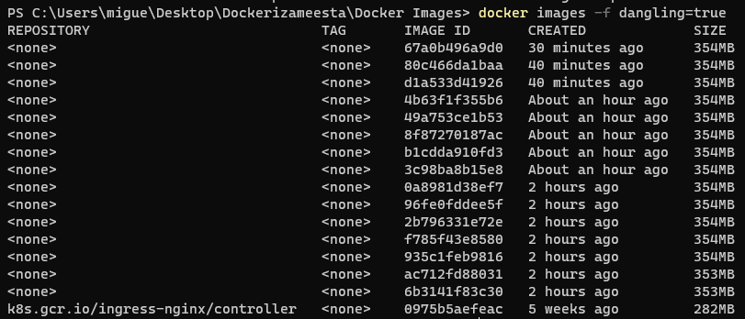
Dangling images
docker images -f dangling=true
Imágenes no referenciadas
Se realizo una nueva imagen con el mismo nombre

Slide 15

Contenedores

Slide 16
Utilidades Contenedores
docker run [opciones] nombre_imagen
-p mi_puerto:puerto_contenedor => Mapear Puertos
-e “nombre_variable:valor” => Crear variable de entorno
-m “500mb” => Limitar memoria
--cpuset-cpus 0-1 => Limitar cpus
docker rename nombre_viejo nombre_nuevo => Renombrar contenedor
docker stop id_o_nombre => Detener contenedor
docker start id_o_nombre => Iniciar contenedor
docker restart id_o_nombre => Reiniciar contenedor
docker ps => Listar contenedores
docker stats nombre_contenedor => Consumo contenedor
docker exec -ti nombre_contenedor bash => Terminal contenedor
-u usuario

Slide 17
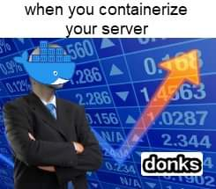
¡Hurra!

